Slide 1
Муниципальное бюджетное дошкольное образовательное учреждение
детский сад № 16 «Жемчужинка»
«Инновационные технологии в театрализованной деятельности детей старшего дошкольного возраста в условиях внедрения ФОП ДО»
Подготовила: воспитатель
1 квалификационной категории
Бахметова А.Н.
Сергач, 2023г.

Slide 2
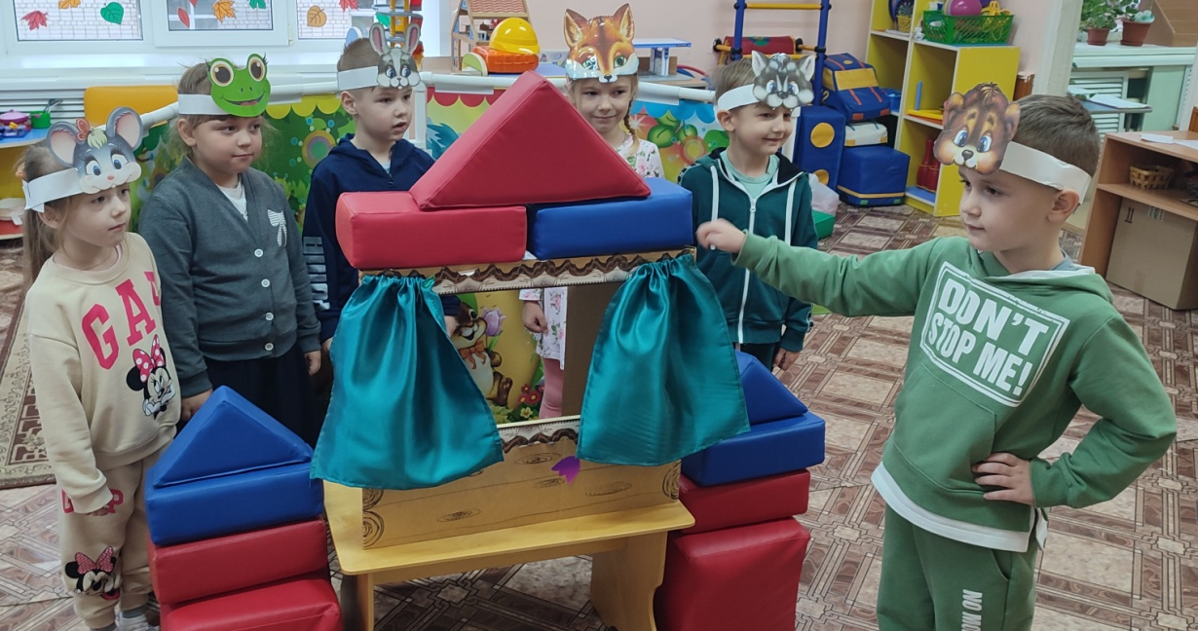
«Театрализованная деятельность является неисчерпаемым источником развития чувств, переживаний и эмоциональных открытий ребенка, приобщает его к духовному богатству. Постановка сказки заставляет волноваться, сопереживать персонажу и событиям, и в процессе этого сопереживания создаются определенные отношения и моральные оценки, просто сообщаемые и усваиваемые…»
(В. А. Сухомлинский)

Slide 3
Актуальность инновационных технологий в театрализованной деятельности дошкольников заключается в следующем:
приобщение детей дошкольного возраста к искусству;
знакомство с необъятной вселенной во всей её прекрасной вариативности;
пополнение активного словаря и формирование фонетической культуры речи.

Slide 4
Цель: создать условия для развития творческой активности детей, используя новые инновационные технологии и обеспечить становление партнёрских отношений между семьёй и ДОУ в театрализованной деятельности детей старшего дошкольного возраста.

Slide 5
Задачи:
способствовать с помощью театрализованной деятельности более целостному восприятию и глубокому пониманию дошкольниками изучаемого материала, повышать познавательную мотивацию, вовлекая их в активную самостоятельную деятельность, формировать потребности к поиску и выявлению своих оригинальных находок;
позитивное отношение к применению и освоению нововведений, направленных на расширение кругозора дошкольниками;
дать знания для интеллектуального и духовно-нравственного развития дошкольников, способствующие успешному развитию у детей эрудиции, фантазии, умению логично рассуждать и делать выводы;
воспитывать элементарные общепринятые нормы взаимоотношения со сверстниками и взрослыми через игровые действия;
совершенствовать у дошкольников приобретенные игровые навыки и умения для развития игровой активности;
способствовать использованию в практике современных требований к организации игр дошкольников и формировать у них нравственную культуру миропонимания.

Slide 6
Федеральная образовательная программа
дошкольного образования (ФОП ДО)
Образовательная область «Художественно-эстетическое развитие»
Основные задачи театрализованной деятельности:
знакомить детей с различными видами театрального искусства (кукольный театр, балет, опера и прочее);
знакомить детей с театральной терминологией (акт, актер, антракт, кулисы и так далее);
развивать интерес к сценическому искусству;
создавать атмосферу творческого выбора и инициативы для каждого ребёнка;
развивать личностные качества (коммуникативные навыки, партнерские взаимоотношения);
воспитывать доброжелательность и контактность в отношениях со сверстниками;
развивать навыки действий с воображаемыми предметами;
способствовать развитию навыков передачи образа различными способами (речь, мимика, жест, пантомима и прочее);
создавать условия для показа результатов творческой деятельности, поддерживать инициативу изготовления декораций, элементов костюмов и атрибутов.

Slide 7
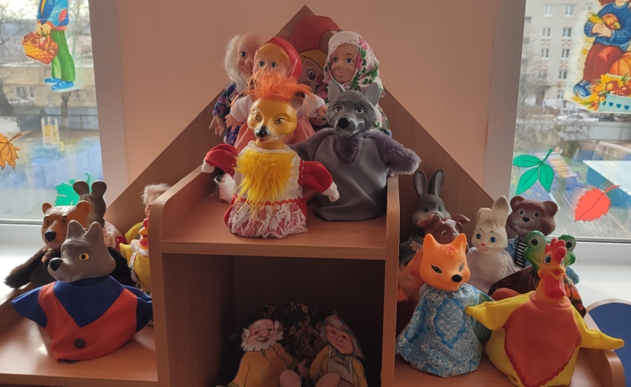
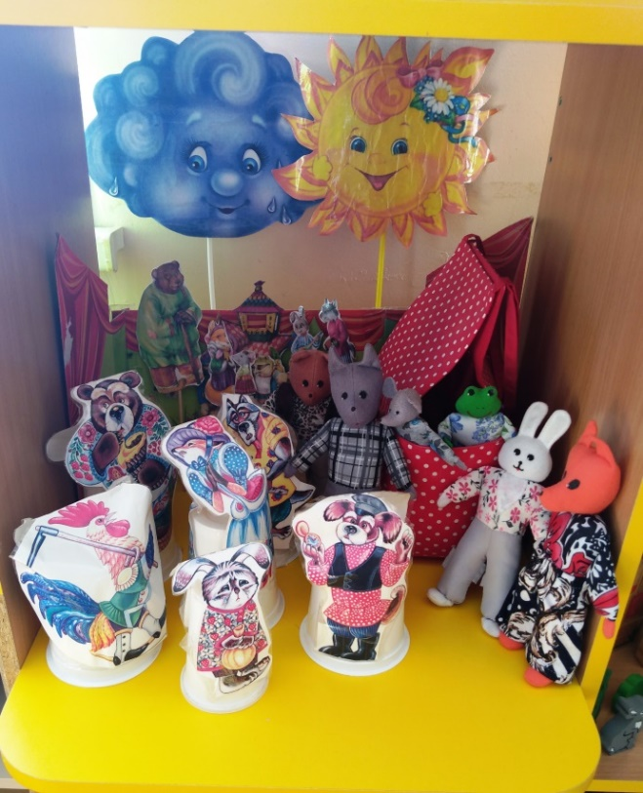
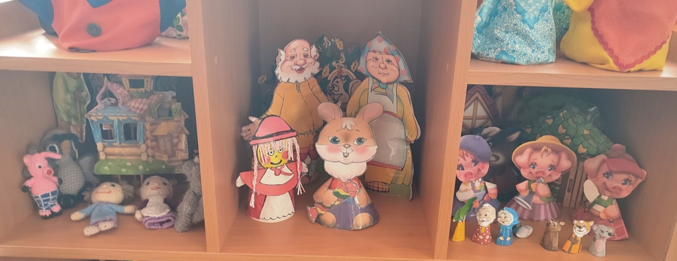
Развивающая предметно-пространственная среда
Виды театра

Slide 8
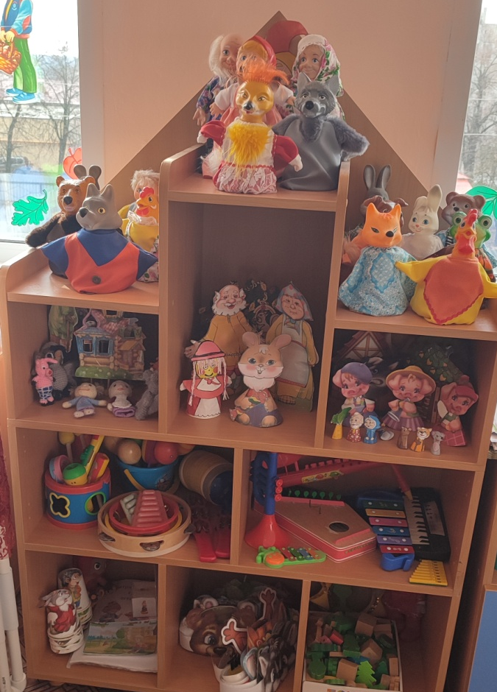
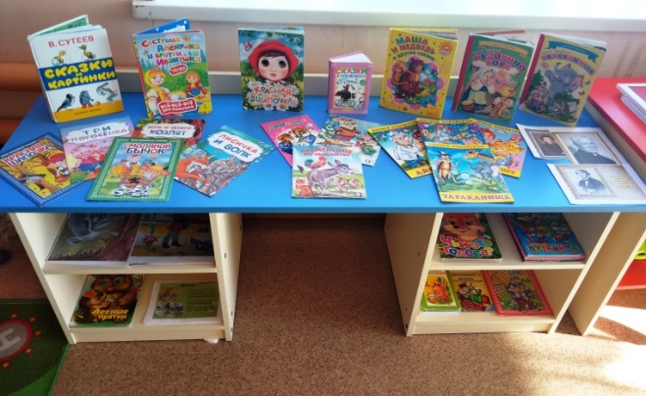
Развивающая предметно-пространственная среда
Условия для развития детей в театрализованной деятельности
Центр театрализованной деятельности
Центр игр и упражнений по развитию речи
Центр книги

Slide 9
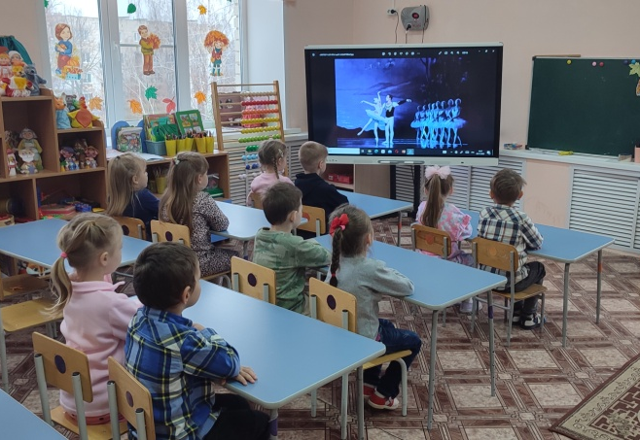
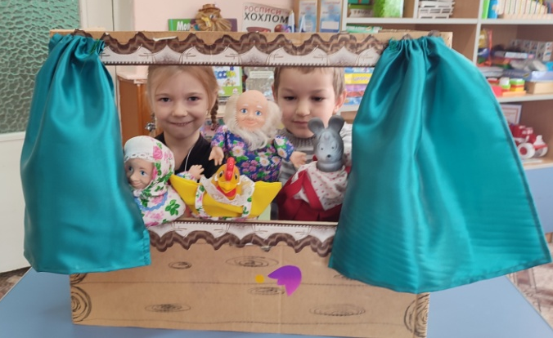
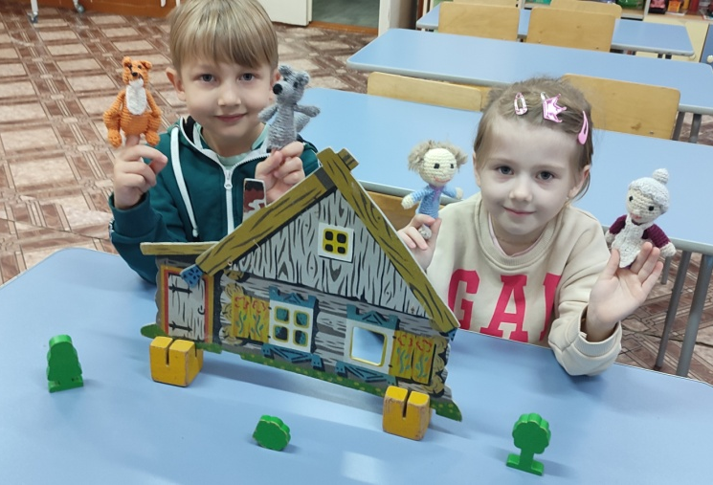
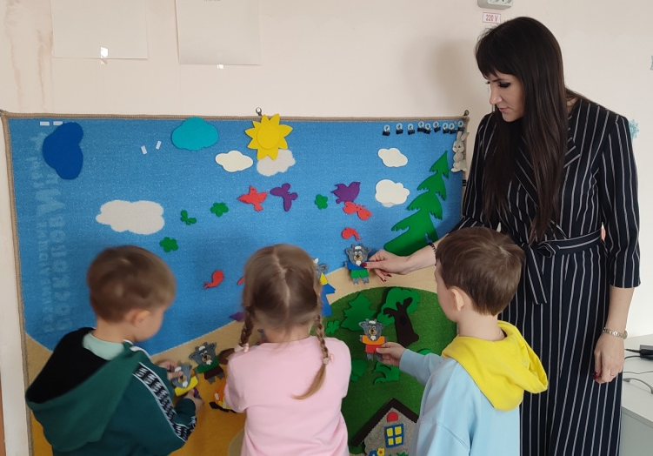
Федеральная образовательная программа
дошкольного образования (ФОП ДО)
Образовательная область «Художественно-эстетическое развитие»
Содержание театрализованной деятельности
Знакомство с одним из видов
театрального искусства - балетом
Обыгрывание сказки «Золотое яичко»
с помощью театра Би-Ба-Бо
Обыгрывание сказки «Лисичка-сестричка и волк»
с помощью пальчикового театра
Обыгрывание сказки «Волк и семеро козлят»
с помощью театра на фланелиграфе

Slide 10
Инновационные технологии
в театрализованной деятельности
Интерактивное
оборудование
(стол для песочной
анимации)
Проектная деятельность
Интерактивное оборудование
(стол для песочной анимации)

Slide 11
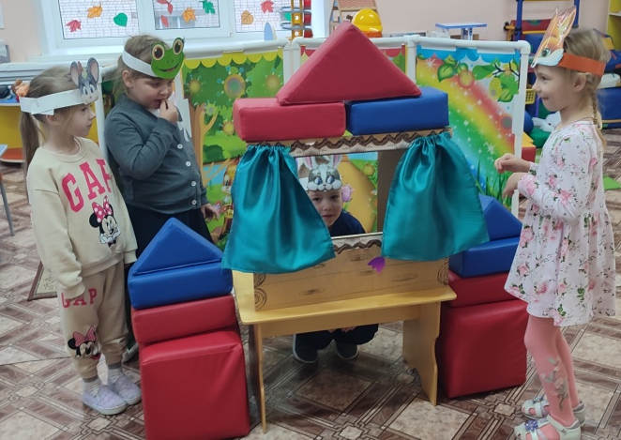
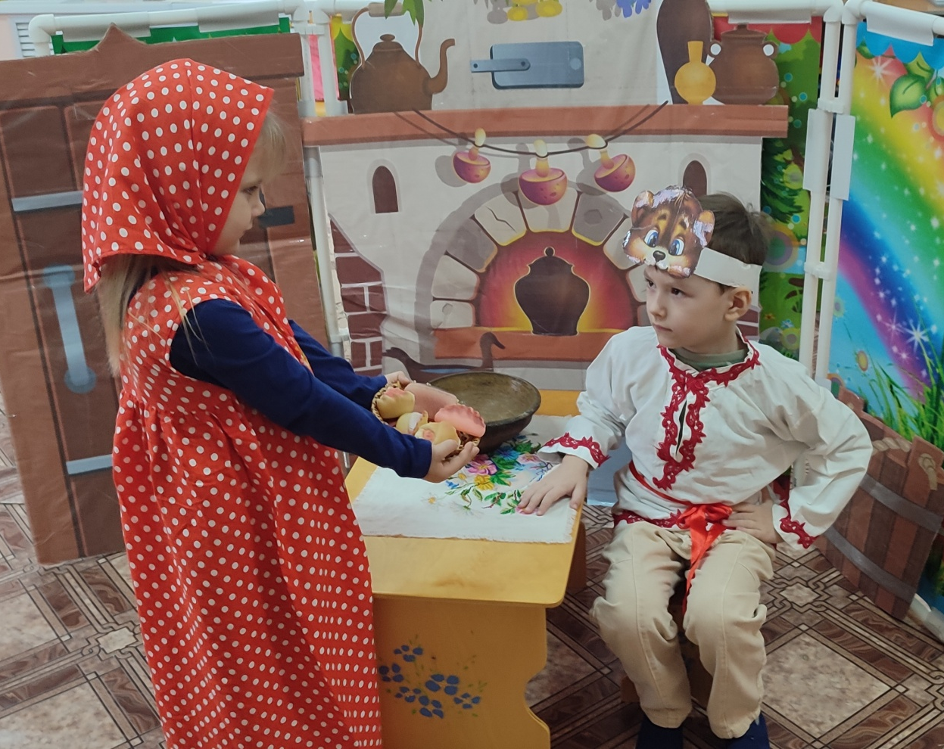
Инновационные технологии
в театрализованной деятельности
Проектная деятельность
Проект «Русские народные сказки»
Сказка «Теремок»
Сказка «Маша и медведь»

Slide 12
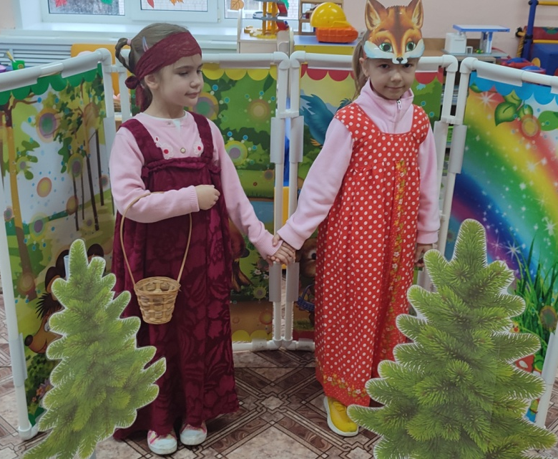
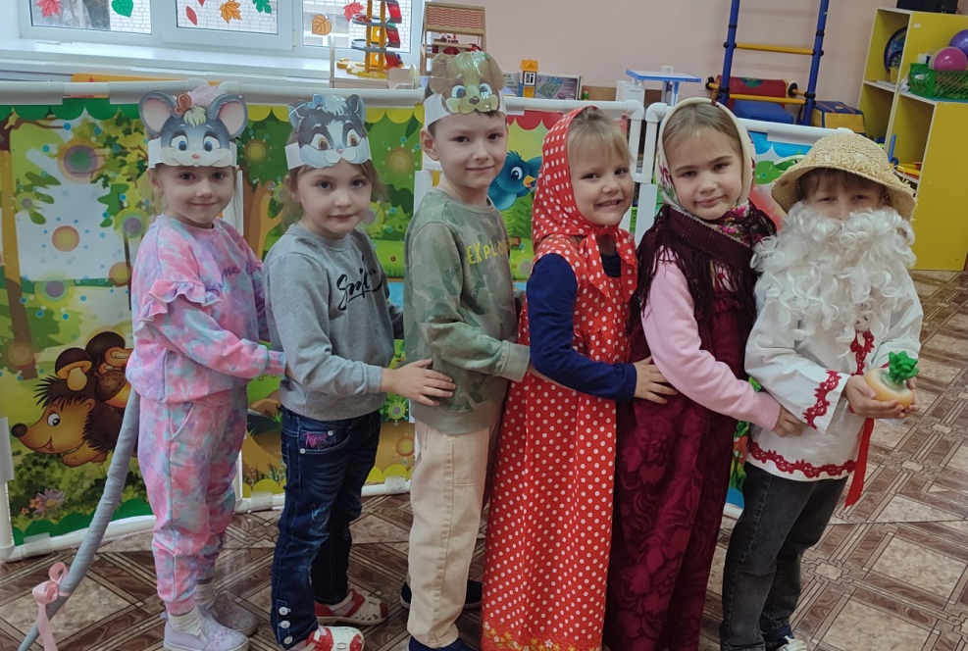
Инновационные технологии
в театрализованной деятельности
Проектная деятельность
Проект «Русские народные сказки»
Сказка «Снегурушка и лиса»
Сказка «Репка»

Slide 13
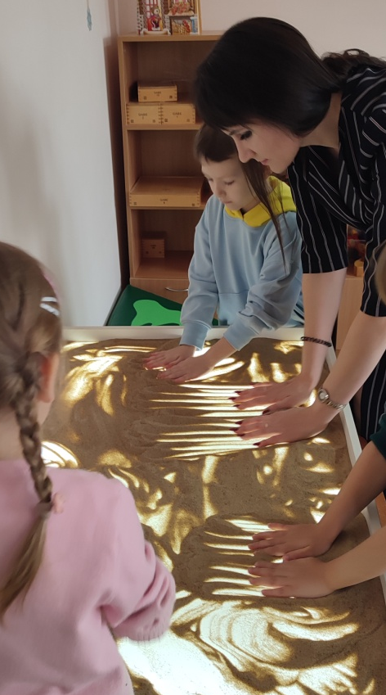
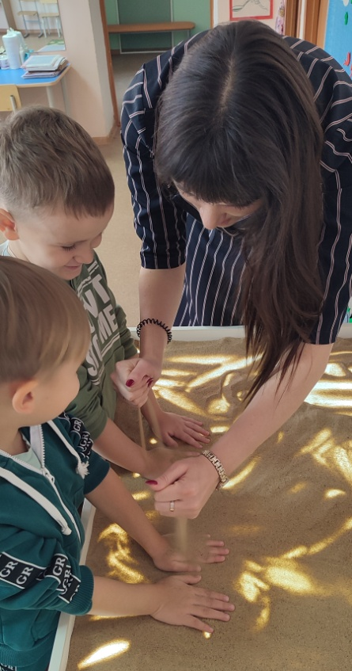
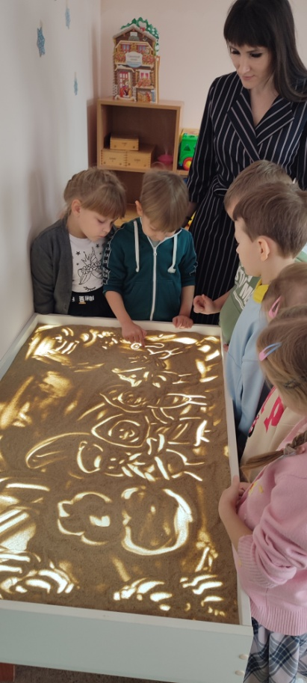
Инновационные технологии
в театрализованной деятельности
Игры и упражнения с песком
на столе для песочной анимации
Обыгрывание сказки «Репка» на столе для песочной анимации

Slide 14
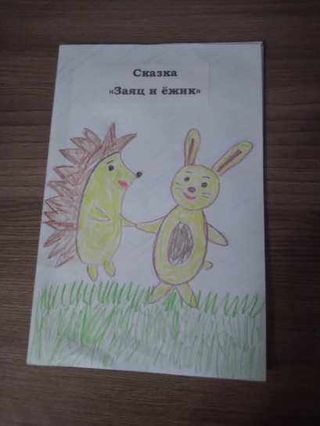
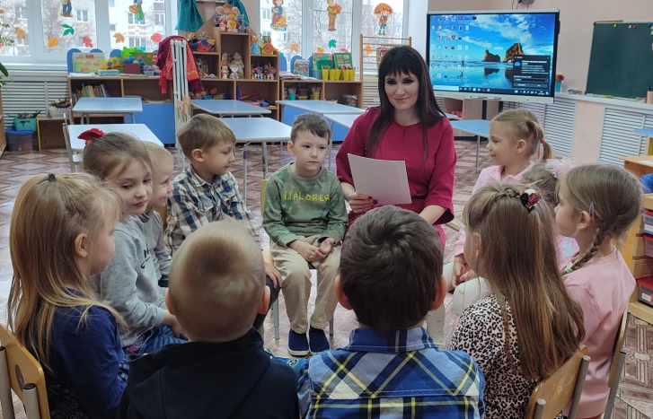
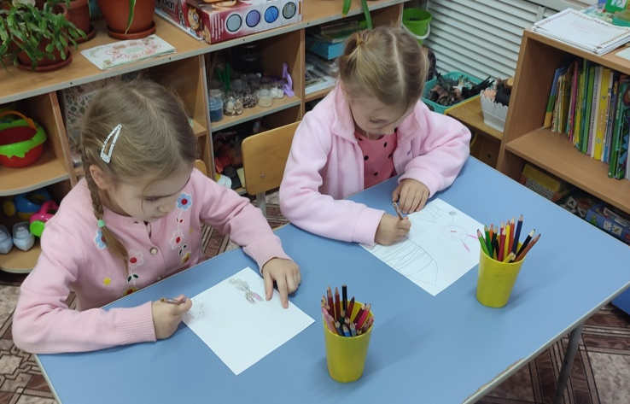
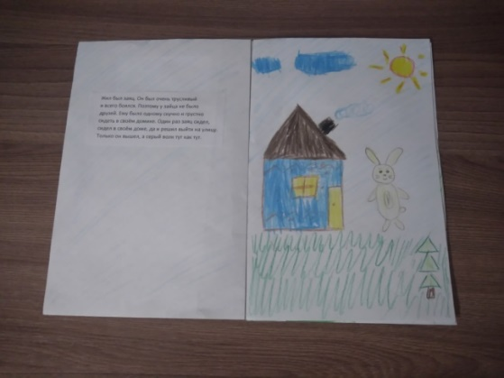
Инновационные технологии
в театрализованной деятельности
Создание с детьми новой сказки «Заяц и ёжик»
Создание сюжета сказки
Создание книги со
сказкой «Заяц и ёжик»
Рисование картинок
к сказке

Slide 15
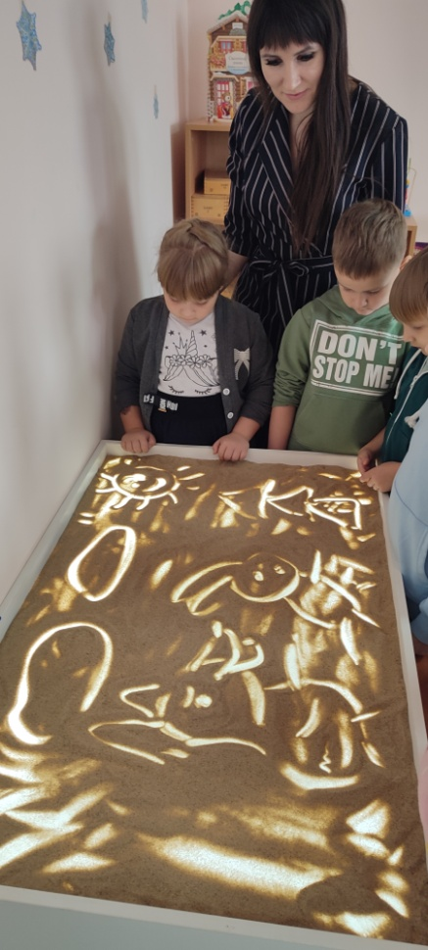
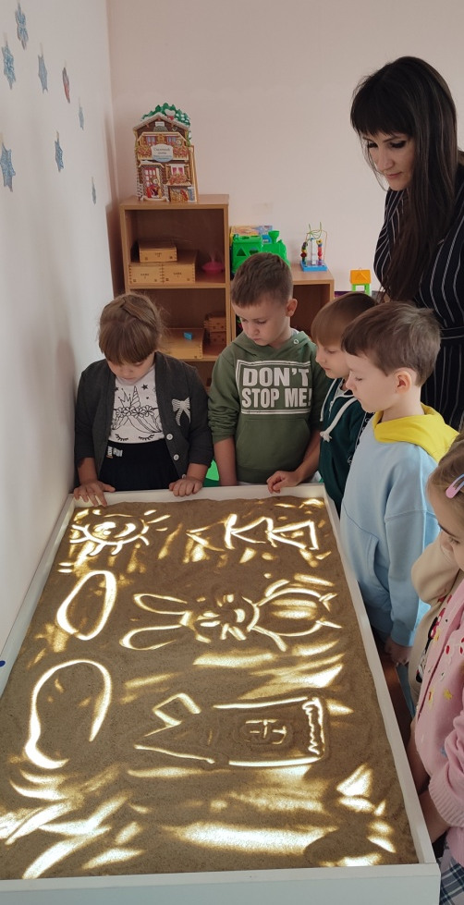
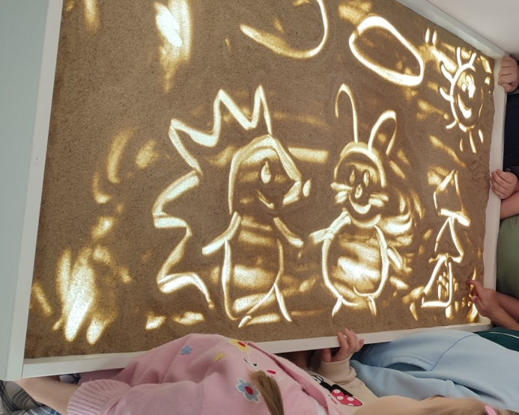
Инновационные технологии
в театрализованной деятельности
Обыгрывание детьми сказки «Заяц и ёжик»
на столе для песочной анимации
Обыгрывание сюжета новой сказки «Заяц и ёжик»

Slide 16
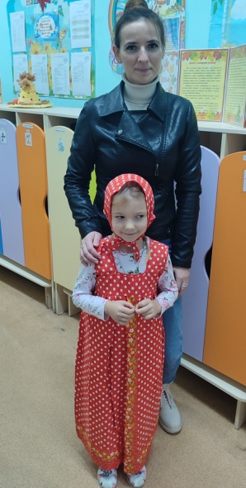
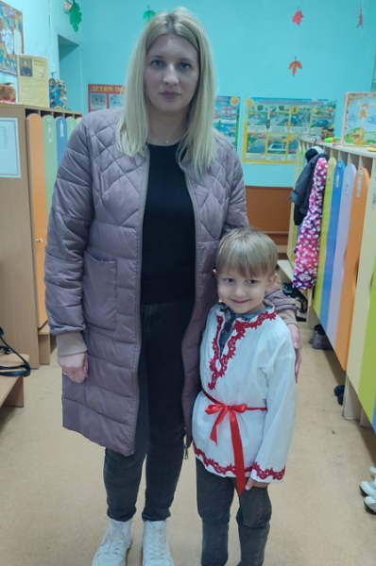
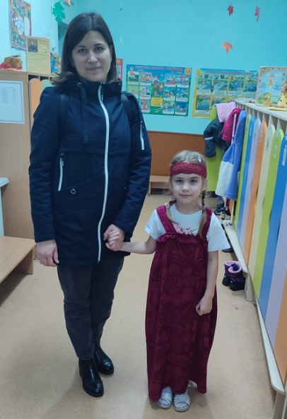
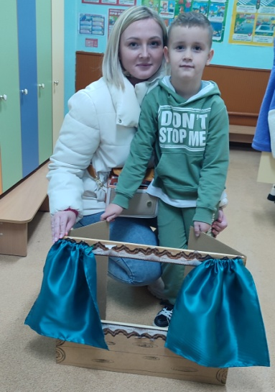
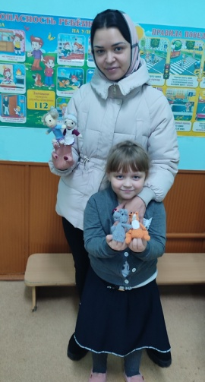
Взаимодействие с родителями
Сарафан семьи
Вахрамеевах
Рубашка
семьи Токаревых
Сарафан семьи
Варакиных
Настольная ширма
семьи Коротковых
Пальчиковый театр
семьи Дорничевых

Slide 17
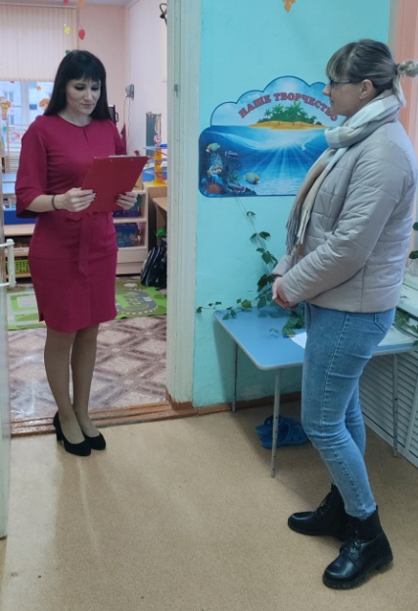
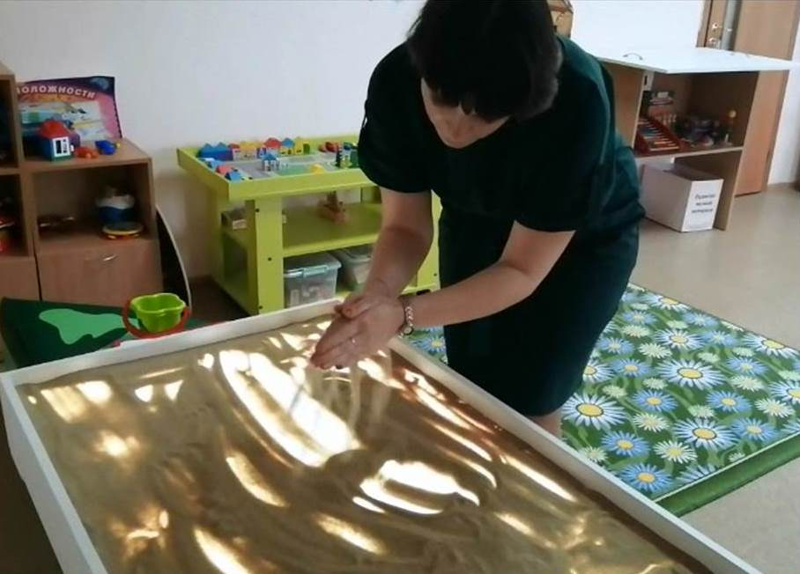
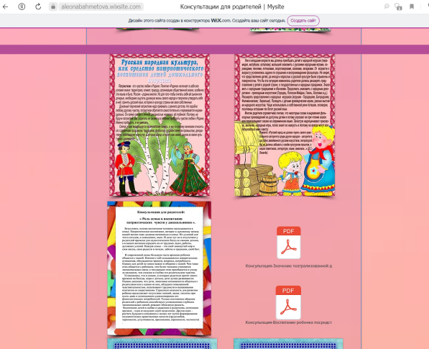
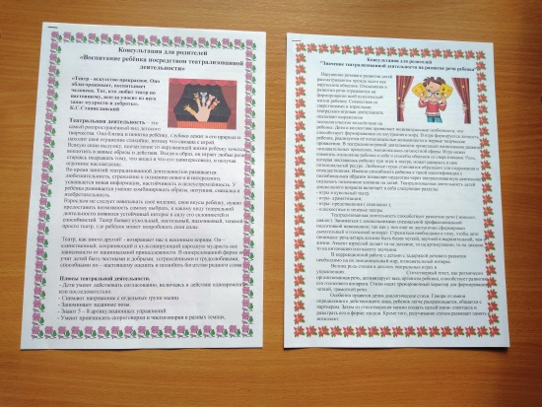
Взаимодействие с родителями
Мастер-класс по показу игр и упражнений с песком
Консультации
для родителей
на персональном сайте
Консультации
для родителей

Slide 18
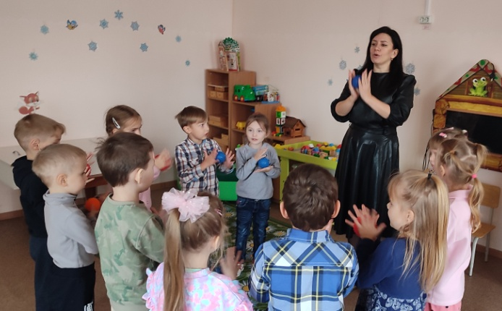
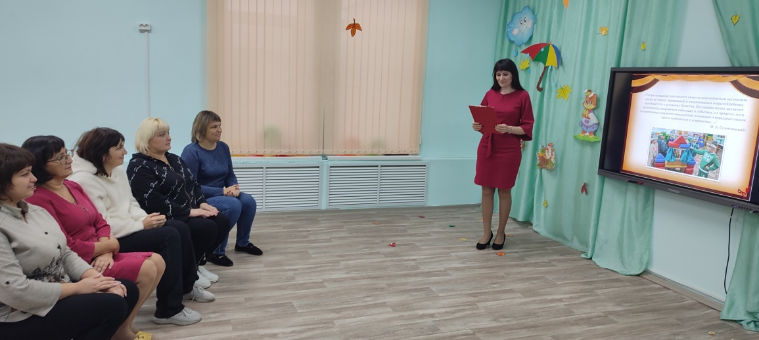
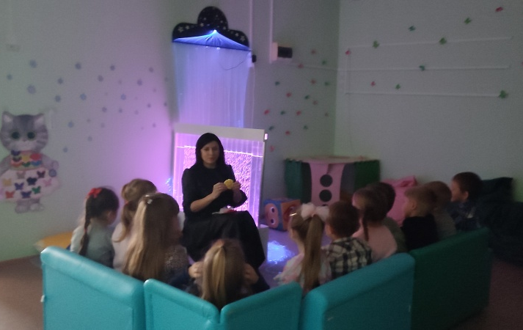
Взаимодействие с педагогами и специалистами
Речевая минутка с педагогом-логопедом
Консультация для педагогов
Сказкотерапия
с педагогом-психологом

Slide 19
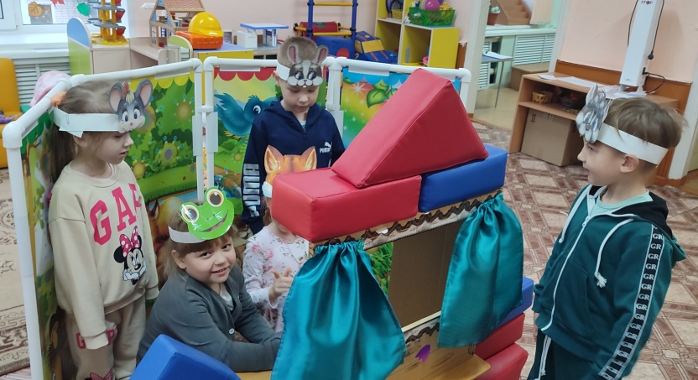
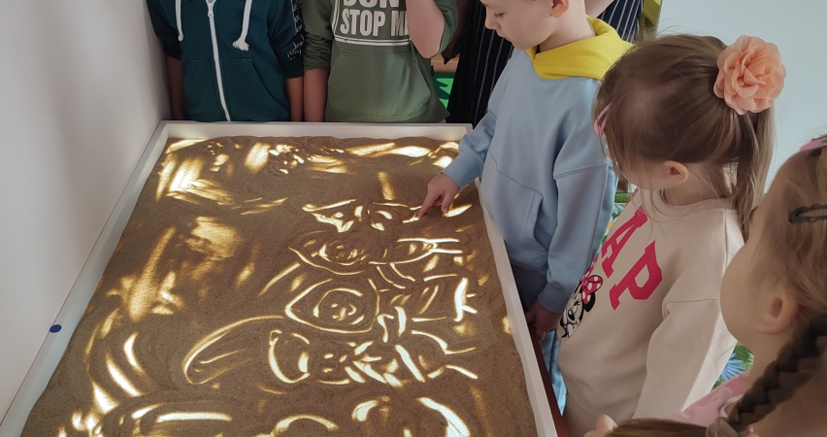
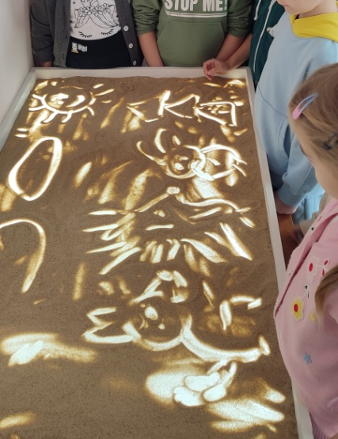
Результативность профессиональной педагогической
деятельности и достигнутые эффекты
Проект «Русские народные сказки»
Обыгрывание сказок на столе
для песочной анимации

Slide 20
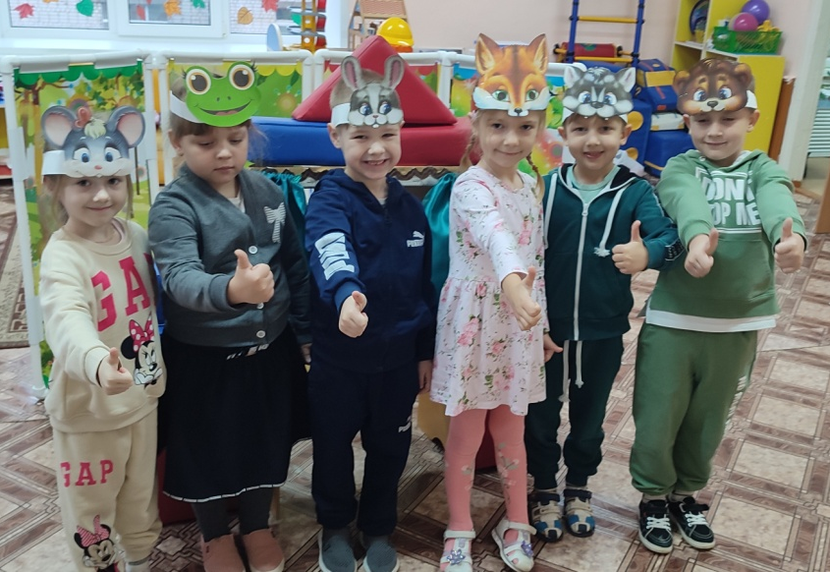
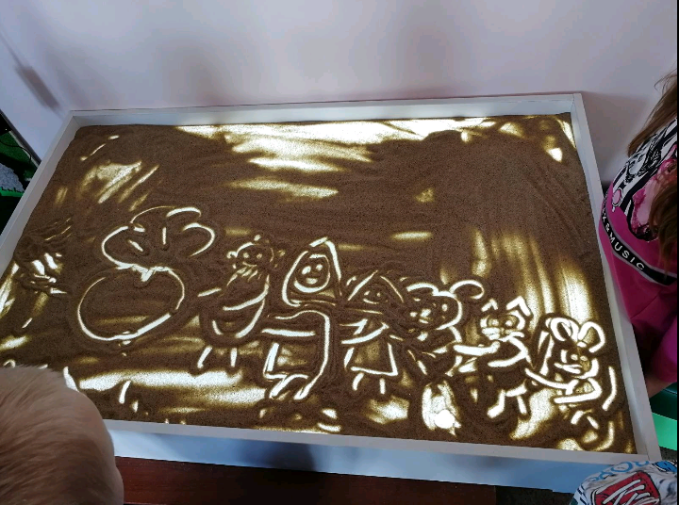
Заключение

Slide 21
Литература
1. Федеральная образовательная программа дошкольного образования (ФОП ДО)
2. Артёмова Л. В. Театрализованные игры дошкольников. М.: Просвещение, 2008.
3. Бодраченко И.А. Журнал «Современное дошкольное образование» № 3, 2010.
4. Дронова Т.Н. Играем в театр. Театрализованная деятельность детей 3-6 лет. М.: Просвещение, 2005.
5. Касаткина Е. И. Игра в жизни дошкольника. М.: Дрофа, 2010.
6. Кислинская Т. А. Игры-сказки для ладошек из тридесятого царства – солнечного государства. М.: Генезис, 2009.
7. Сорокина Н. Ф., Миланович Л.Г. Театр – творчество - дети.(программа развития творческих способностей средствами театрального искусства) / М. : МИПКРО, 1995
8. Реуцкая Н.А. и др. Театрализованные игры в детском саду / Вологда,2000.
9. Белая К.Ю. Инновационная деятельность в ДОУ. Методическое пособие. М.: Творческий центр "Сфера", 2009.
10. Денякина Л. М. Информационно–коммуникационные технологии и интерактивное оборудование в обучении дошкольников // Современное дошкольное образование. Теория и практика. – 2009. – № 6. С. 30–31.
11. Журавлева В.Н. Проектная деятельность старших дошкольников. Пособие / В.Н.Журавлева. - Волгоград: Учитель, 2011. - 302 с.
Интернет-ресурсы:
-http://www.maaam.ru/detskijsad/teatralizovanaja-dejatelnost-v-dou.html
-http://nsportal.ru/detskii-sad/raznoe/teatralizovannye-igry

